Slide 1
信號(Signals)
中正大學，作業系統實驗室
羅習五 陽春副教授
shiwulo@gmail.com

Slide 2
results (Linux，不可靠信號)
1 Hangup
2 Interrupt
3 Quit
4 Illegal instruction
5 Trace/breakpoint trap
6 Aborted
7 Bus error
8 Floating point exception
10 User defined signal 1
11 Segmentation fault
12 User defined signal 2
13 Broken pipe
14 Alarm clock
15 Terminated
16 Stack fault
17 Child exited
18 Continued
20 Stopped
21 Stopped (tty input)
22 Stopped (tty output)
23 Urgent I/O condition
24 CPU time limit exceeded
25 File size limit exceeded
26 Virtual timer expired
27 Profiling timer expired
28 Window changed
29 I/O possible
30 Power failure
31 Bad system call

Slide 3
results (Linux，可靠信號)
34 (null)
35 (null)
36 (null)
37 (null)
38 (null)
39 (null)
40 (null)
41 (null)
42 (null)
43 (null)
44 (null)
45 (null)
46 (null)
47 (null)
48 (null)
49 (null)
50 (null)
51 (null)
52 (null)
53 (null)
54 (null)
55 (null)
56 (null)
57 (null)
58 (null)
59 (null)
60 (null)
61 (null)
62 (null)
63 (null)
64 (null)

Slide 4
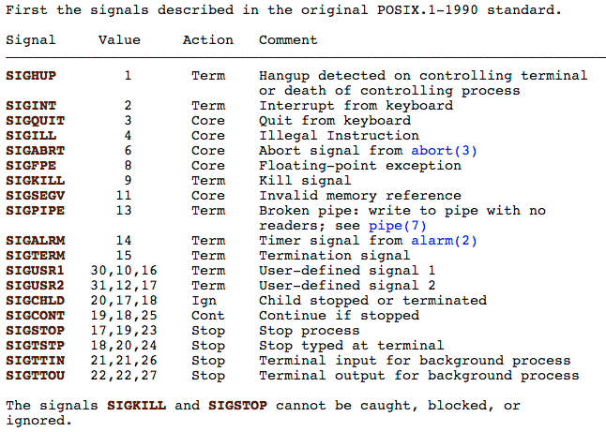
Linux‘s signal
http://man7.org/linux/man-pages/man7/signal.7.html

Slide 5
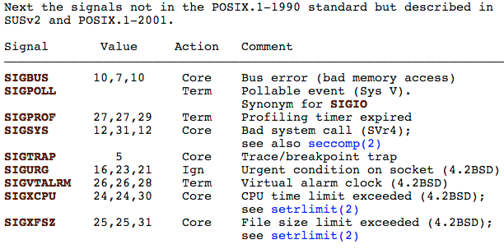
Linux‘s signal
http://man7.org/linux/man-pages/man7/signal.7.html

Slide 6
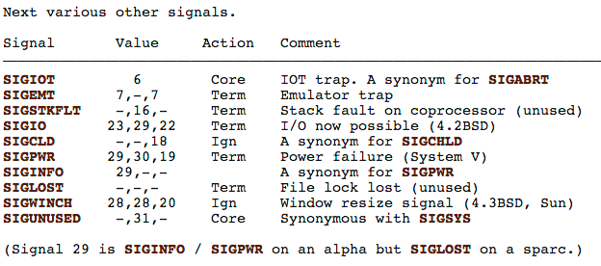
Linux‘s signal
http://man7.org/linux/man-pages/man7/signal.7.html

Slide 7
課堂小作業
試試看
“執行kill –l”

Slide 8
結果
1) SIGHUP 2) SIGINT 3) SIGQUIT 4) SIGILL 5) SIGTRAP
6) SIGABRT 7) SIGBUS 8) SIGFPE 9) SIGKILL 10) SIGUSR1
11) SIGSEGV 12) SIGUSR2 13) SIGPIPE 14) SIGALRM 15) SIGTERM
16) SIGSTKFLT 17) SIGCHLD 18) SIGCONT 19) SIGSTOP 20) SIGTSTP
21) SIGTTIN 22) SIGTTOU 23) SIGURG 24) SIGXCPU 25) SIGXFSZ
26) SIGVTALRM 27) SIGPROF 28) SIGWINCH 29) SIGIO 30) SIGPWR
31) SIGSYS 34) SIGRTMIN 35) SIGRTMIN+1 36) SIGRTMIN+2 37) SIGRTMIN+3
38) SIGRTMIN+4 39) SIGRTMIN+5 40) SIGRTMIN+6 41) SIGRTMIN+7 42) SIGRTMIN+8
43) SIGRTMIN+9 44) SIGRTMIN+10 45) SIGRTMIN+11 46) SIGRTMIN+12 47) SIGRTMIN+13
48) SIGRTMIN+14 49) SIGRTMIN+15 50) SIGRTMAX-14 51) SIGRTMAX-13 52) SIGRTMAX-12
53) SIGRTMAX-11 54) SIGRTMAX-10 55) SIGRTMAX-9 56) SIGRTMAX-8 57) SIGRTMAX-7
58) SIGRTMAX-6 59) SIGRTMAX-5 60) SIGRTMAX-4 61) SIGRTMAX-3 62) SIGRTMAX-2
63) SIGRTMAX-1 64) SIGRTMAX

Slide 9
signal 與 system call

Slide 10
為什麼system call + signal會是 特別要處理的事件？
Linux kernel只允許一個process發出『一個blocking system call』
大部分的system call都是blocking
如果main發出system call，那麼signal handler可以發出system call嗎？

Slide 11
void g(int signum) {
printf(“『ctr-\』\n”);
}
void f(int signum) {
printf(“『ctr-c』\n”);
}
void main() {
signal(ctr-c, f);
signal(ctr-\, g);
getchar();
read(fd, buf, 1GB);
read(fd, buf, 1GB);
}
APP
event | Todo
ctr-c | default
ctr-\ | default
kill | default
OS scheduler
OS

Slide 12
void g(int signum) {
printf(“『ctr-\』\n”);
}
void f(int signum) {
printf(“『ctr-c』\n”);
}
void main() {
signal(ctr-c, f);
signal(ctr-\, g);
getchar();
read(fd, buf, 1GB);
read(fd, buf, 1GB);
}
APP
event | Todo
ctr-c | default
ctr-\ | default
kill | default
OS scheduler
OS

Slide 13
void g(int signum) {
printf(“『ctr-\』\n”);
}
void f(int signum) {
printf(“『ctr-c』\n”);
}
void main() {
signal(ctr-c, f);
signal(ctr-\, g);
getchar();
read(fd, buf, 1GB);
read(fd, buf, 1GB);
}
APP
event | Todo
ctr-c | f()
ctr-\ | default
kill | default
OS scheduler
OS

Slide 14
void g(int signum) {
printf(“『ctr-\』\n”);
}
void f(int signum) {
printf(“『ctr-c』\n”);
}
void main() {
signal(ctr-c, f);
signal(ctr-\, g);
getchar();
read(fd, buf, 1GB);
read(fd, buf, 1GB);
}
APP
event | Todo
ctr-c | f()
ctr-\ | g()
kill | default
OS scheduler
OS

Slide 15
void g(int signum) {
printf(“『ctr-\』\n”);
}
void f(int signum) {
printf(“『ctr-c』\n”);
}
void main() {
signal(ctr-c, f);
signal(ctr-\, g);
getchar();
read(fd, buf, 1GB);
read(fd, buf, 1GB);
}
APP
event | Todo
ctr-c | f()
ctr-\ | g()
kill | default
OS scheduler
OS

Slide 16
void g(int signum) {
printf(“『ctr-\』\n”);
}
void f(int signum) {
printf(“『ctr-c』\n”);
}
void main() {
signal(ctr-c, f);
signal(ctr-\, g);
getchar();
read(fd, buf, 1GB);
read(fd, buf, 1GB);
}
APP
event | Todo
ctr-c | f()
ctr-\ | g()
kill | default
ctr+C
OS scheduler
OS

Slide 17
void g(int signum) {
printf(“『ctr-\』\n”);
}
void f(int signum) {
printf(“『ctr-c』\n”);
}
void main() {
signal(ctr-c, f);
signal(ctr-\, g);
getchar();
read(fd, buf, 1GB);
read(fd, buf, 1GB);
}
APP
event | Todo
ctr-c | f()
ctr-\ | g()
kill | default
ctr+C
OS scheduler
OS

Slide 18
void g(int signum) {
printf(“『ctr-\』\n”);
}
void f(int signum) {
printf(“『ctr-c』\n”);
}
void main() {
signal(ctr-c, f);
signal(ctr-\, g);
getchar();
read(fd, buf, 1GB);
read(fd, buf, 1GB);
}
APP
event | Todo
ctr-c | f()
ctr-\ | g()
kill | default
OS scheduler
OS

Slide 19
void g(int signum) {
printf(“『ctr-\』\n”);
}
void f(int signum) {
printf(“『ctr-c』\n”);
}
void main() {
signal(ctr-c, f);
signal(ctr-\, g);
getchar();
read(fd, buf, 1GB);
read(fd, buf, 1GB);
}
APP
event | Todo
ctr-c | f()
ctr-\ | g()
kill | default
OS scheduler
OS

Slide 20
void g(int signum) {
printf(“『ctr-\』\n”);
}
void f(int signum) {
printf(“『ctr-c』\n”);
}
void main() {
signal(ctr-c, f);
signal(ctr-\, g);
getchar();
read(fd, buf, 1GB);
read(fd, buf, 1GB);
}
APP
event | Todo
ctr-c | f()
ctr-\ | g()
kill | default
OS scheduler
OS

Slide 21
void g(int signum) {
printf(“『ctr-\』\n”);
}
void f(int signum) {
printf(“『ctr-c』\n”);
}
void main() {
signal(ctr-c, f);
signal(ctr-\, g);
getchar();
read(fd, buf, 1GB);
read(fd, buf, 1GB);
}
從被ctr-c打斷的那一行繼續
APP
event | Todo
ctr-c | f()
ctr-\ | g()
kill | default
OS scheduler
OS

Slide 22
void g(int signum) {
printf(“『ctr-\』\n”);
}
void f(int signum) {
printf(“『ctr-c』\n”);
}
void main() {
signal(ctr-c, f);
signal(ctr-\, g);
getchar();
read(fd, buf, 1GB);
read(fd, buf, 1GB);
}
APP
event | Todo
ctr-c | f()
ctr-\ | g()
kill | default
OS scheduler
OS

Slide 23
void g(int signum) {
printf(“『ctr-\』\n”);
}
void f(int signum) {
printf(“『ctr-c』\n”);
}
void main() {
signal(ctr-c, f);
signal(ctr-\, g);
getchar();
read(fd, buf, 1GB);
read(fd, buf, 1GB);
}
APP
event | Todo
ctr-c | f()
ctr-\ | g()
kill | default
OS scheduler
OS

Slide 24
void g(int signum) {
printf(“『ctr-\』\n”);
}
void f(int signum) {
printf(“『ctr-c』\n”);
}
void main() {
signal(ctr-c, f);
signal(ctr-\, g);
getchar();
read(fd, buf, 1GB);
read(fd, buf, 1GB);
}
read()執行到一半，取消
APP
event | Todo
ctr-c | f()
ctr-\ | g()
kill | default
ctr+\
OS scheduler
OS

Slide 25
void g(int signum) {
printf(“『ctr-\』\n”);
}
void f(int signum) {
printf(“『ctr-c』\n”);
}
void main() {
signal(ctr-c, f);
signal(ctr-\, g);
getchar();
read(fd, buf, 1GB);
read(fd, buf, 1GB);
}
已取消
APP
event | Todo
ctr-c | f()
ctr-\ | g()
kill | default
OS scheduler
OS

Slide 26
void g(int signum) {
printf(“『ctr-\』\n”);
}
void f(int signum) {
printf(“『ctr-c』\n”);
}
void main() {
signal(ctr-c, f);
signal(ctr-\, g);
getchar();
read(fd, buf, 1GB);
read(fd, buf, 1GB);
}
已取消
APP
event | Todo
ctr-c | f()
ctr-\ | g()
kill | default
OS scheduler
OS

Slide 27
void g(int signum) {
printf(“『ctr-\』\n”);
}
void f(int signum) {
printf(“『ctr-c』\n”);
}
void main() {
signal(ctr-c, f);
signal(ctr-\, g);
getchar();
read(fd, buf, 1GB);
read(fd, buf, 1GB);
}
已取消
APP
event | Todo
ctr-c | f()
ctr-\ | g()
kill | default
OS scheduler
OS

Slide 28
void g(int signum) {
printf(“『ctr-\』\n”);
}
void f(int signum) {
printf(“『ctr-c』\n”);
}
void main() {
signal(ctr-c, f);
signal(ctr-\, g);
getchar();
read(fd, buf, 1GB);
read(fd, buf, 1GB);
}
已取消
APP
event | Todo
ctr-c | f()
ctr-\ | g()
kill | default
OS scheduler
OS

Slide 29
void g(int signum) {
printf(“『ctr-\』\n”);
}
void f(int signum) {
printf(“『ctr-c』\n”);
}
void main() {
signal(ctr-c, f);
signal(ctr-\, g);
getchar();
read(fd, buf, 1GB);
read(fd, buf, 1GB);
}
已取消
重做
APP
event | Todo
ctr-c | f()
ctr-\ | g()
kill | default
OS scheduler
OS

Slide 30
void g(int signum) {
printf(“『ctr-\』\n”);
}
void f(int signum) {
printf(“『ctr-c』\n”);
}
void main() {
signal(ctr-c, f);
signal(ctr-\, g);
getchar();
read(fd, buf, 1GB);
read(fd, buf, 1GB);
}
APP
event | Todo
ctr-c | f()
ctr-\ | g()
kill | default
OS scheduler
OS

Slide 31
void g(int signum) {
printf(“『ctr-\』\n”);
}
void f(int signum) {
printf(“『ctr-c』\n”);
}
void main() {
signal(ctr-c, f);
signal(ctr-\, g);
getchar();
read(fd, buf, 1GB);
read(fd, buf, 1GB);
}
APP
event | Todo
ctr-c | f()
ctr-\ | g()
kill | default
OS scheduler
OS

Slide 32
void g(int signum) {
printf(“『ctr-\』\n”);
}
void f(int signum) {
printf(“『ctr-c』\n”);
}
深入探討：
getchar()使用write實現，讀取stdin，因此getchar()也被重新啟動
void main() {
signal(ctr-c, f);
signal(ctr-\, g);
getchar();
read(fd, buf, 1GB);
read(fd, buf, 1GB);
}
APP
event | Todo
ctr-c | f()
ctr-\ | g()
kill | default
OS scheduler
OS

Slide 33
signal再signal

Slide 34
問題描述
如果按下ctr-c以後馬上再按一次ctr-c會怎樣？
如果按下ctr-c以後馬上再按一次ctr-\會怎樣？
理解signal mask

Slide 35
問題描述
如果按下ctr-c以後馬上再按一次ctr-c會怎樣？
如果按下ctr-c以後馬上再按一次ctr-\會怎樣？

Slide 36
void g(int signum) {
printf(“『ctr-\』\n”);
sleep(10);
}
void f(int signum) {
printf(“『ctr-c』\n”);
sleep(10);
}
void main() {
signal(ctr-c, f);
signal(ctr-\, g);
getchar();
}
APP
event | Todo
ctr-c | f()
ctr-\ | g()
kill | default
ctr+C
OS scheduler
OS

Slide 37
void g(int signum) {
printf(“『ctr-\』\n”);
sleep(10);
}
void f(int signum) {
printf(“『ctr-c』\n”);
sleep(10);
}
void main() {
signal(ctr-c, f);
signal(ctr-\, g);
getchar();
}
APP
event | Todo
ctr-c | f()
ctr-\ | g()
kill | default
OS scheduler
OS

Slide 38
void g(int signum) {
printf(“『ctr-\』\n”);
sleep(10);
}
void f(int signum) {
printf(“『ctr-c』\n”);
sleep(10);
}
void main() {
signal(ctr-c, f);
signal(ctr-\, g);
getchar();
}
APP
event | Todo
ctr-c | f()
ctr-\ | g()
kill | default
OS scheduler
OS

Slide 39
void g(int signum) {
printf(“『ctr-\』\n”);
sleep(10);
}
void f(int signum) {
printf(“『ctr-c』\n”);
sleep(10);
}
void main() {
signal(ctr-c, f);
signal(ctr-\, g);
getchar();
}
APP
event | Todo
ctr-c | f()
ctr-\ | g()
kill | default
OS scheduler
OS

Slide 40
void g(int signum) {
printf(“『ctr-\』\n”);
sleep(10);
}
void f(int signum) {
printf(“『ctr-c』\n”);
sleep(10);
}
在函數f()中，時間已經過了5秒鐘
void main() {
signal(ctr-c, f);
signal(ctr-\, g);
getchar();
}
APP
event | Todo
ctr-c | f()
ctr-\ | g()
kill | default
OS scheduler
OS

Slide 41
void g(int signum) {
printf(“『ctr-\』\n”);
sleep(10);
}
void f(int signum) {
printf(“『ctr-c』\n”);
sleep(10);
}
在函數f()中，時間已經過了5秒鐘
void main() {
signal(ctr-c, f);
signal(ctr-\, g);
getchar();
}
APP
event | Todo
ctr-c | f()
ctr-\ | g()
kill | default
ctr+\
OS scheduler
OS

Slide 42
void g(int signum) {
printf(“『ctr-\』\n”);
sleep(10);
}
void f(int signum) {
printf(“『ctr-c』\n”);
sleep(10);
}
在函數f()中，時間已經過了5秒鐘
void main() {
signal(ctr-c, f);
signal(ctr-\, g);
getchar();
}
APP
event | Todo
ctr-c | f()
ctr-\ | g()
kill | default
OS scheduler
OS

Slide 43
void g(int signum) {
printf(“『ctr-\』\n”);
sleep(10);
}
void f(int signum) {
printf(“『ctr-c』\n”);
sleep(10);
}
在函數f()中，時間已經過了5秒鐘
void main() {
signal(ctr-c, f);
signal(ctr-\, g);
getchar();
}
APP
event | Todo
ctr-c | f()
ctr-\ | g()
kill | default
OS scheduler
OS

Slide 44
void g(int signum) {
printf(“『ctr-\』\n”);
sleep(10);
}
void f(int signum) {
printf(“『ctr-c』\n”);
sleep(10);
}
在函數f()中，時間已經過了5秒鐘
void main() {
signal(ctr-c, f);
signal(ctr-\, g);
getchar();
}
APP
event | Todo
ctr-c | f()
ctr-\ | g()
kill | default
OS scheduler
OS

Slide 45
void g(int signum) {
printf(“『ctr-\』\n”);
sleep(10);
}
void f(int signum) {
printf(“『ctr-c』\n”);
sleep(10);
}
在函數f()中，時間已經過了5秒鐘
void main() {
signal(ctr-c, f);
signal(ctr-\, g);
getchar();
}
APP
event | Todo
ctr-c | f()
ctr-\ | g()
kill | default
OS scheduler
OS

Slide 46
void g(int signum) {
printf(“『ctr-\』\n”);
sleep(10);
}
void f(int signum) {
printf(“『ctr-c』\n”);
sleep(10);
}
void main() {
signal(ctr-c, f);
signal(ctr-\, g);
getchar();
}
APP
event | Todo
ctr-c | f()
ctr-\ | g()
kill | default
OS scheduler
OS

Slide 47
void g(int signum) {
printf(“『ctr-\』\n”);
sleep(10);
}
void f(int signum) {
printf(“『ctr-c』\n”);
sleep(10);
}
void main() {
signal(ctr-c, f);
signal(ctr-\, g);
getchar();
}
APP
event | Todo
ctr-c | f()
ctr-\ | g()
kill | default
OS scheduler
OS

Slide 48
void g(int signum) {
printf(“『ctr-\』\n”);
sleep(10);
}
void f(int signum) {
printf(“『ctr-c』\n”);
sleep(10);
}
之前
在函數f()中，時間已經過了5秒鐘
void main() {
signal(ctr-c, f);
signal(ctr-\, g);
getchar();
}
APP
event | Todo
ctr-c | f()
ctr-\ | g()
kill | default
OS scheduler
OS

Slide 49
void g(int signum) {
printf(“『ctr-\』\n”);
sleep(10);
}
之前
在函數f()中，時間已經過了5秒鐘
void f(int signum) {
printf(“『ctr-c』\n”);
sleep(10);
}
sleep是system call
但他『不會』
『auto restart』
void main() {
signal(ctr-c, f);
signal(ctr-\, g);
getchar();
}
APP
event | Todo
ctr-c | f()
ctr-\ | g()
kill | default
OS scheduler
OS

Slide 50
void g(int signum) {
printf(“『ctr-\』\n”);
sleep(10);
}
之前
在函數f()中，時間已經過了5秒鐘
void f(int signum) {
printf(“『ctr-c』\n”);
sleep(10);
}
sleep是system call
但他『不會』
『auto restart』
直接回傳剩餘秒數
void main() {
signal(ctr-c, f);
signal(ctr-\, g);
getchar();
}
APP
event | Todo
ctr-c | f()
ctr-\ | g()
kill | default
OS scheduler
OS

Slide 51
void g(int signum) {
printf(“『ctr-\』\n”);
sleep(10);
}
之前
在函數f()中，時間已經過了5秒鐘
void f(int signum) {
printf(“『ctr-c』\n”);
sleep(10);
}
sleep是system call
但他『不會』
『auto restart』
直接回傳剩餘秒數
回傳『5』
void main() {
signal(ctr-c, f);
signal(ctr-\, g);
getchar();
}
APP
event | Todo
ctr-c | f()
ctr-\ | g()
kill | default
OS scheduler
OS

Slide 52
可靠與不可靠signal

Slide 53
「可靠」與「不可靠」信號
在Linux中1~31為不可靠信號
發送的次數與接收的次數會有明顯的不同
34-64為「可靠信號」
發送的次數與接收的次數會相同
如果Linux kernel無法負擔「超快速」的signal，那麼也不是那麼可靠

Slide 54
不可靠信號在Linux kernel中的實作
Singal# | 1 | 2 | 3 | 4 | 5 | 6 | 7 | 8 | 9
Set? |  | 1 |  | 1
每一個signal只有一個bit，發生該signal就將該bit設定為1。
如果行程來不及收取該signal。在這樣的情況下（例如4），發生了2次signal，但只會記載1（因此有一個signal不見了）

Slide 55
可靠信號在Linux kernel中的實作
Singal# | 1 | 2 | 3 | 4 | 5 | 6 | 7 | 8 | 9
queue
每一個signal有一個queue，當發生signal event的時候，就將該signal event放入queue，例如：4發生5次signal event，就在queue中插入5次。
注意：系統裡面的signal event的個數是有限個，因此如果發生非常多signal event還是會造成部分signal event沒收到

Slide 56
實驗
send_sig不斷的送signal給rec_sig
觀察rt-signal和普通signal的差別

Slide 57
rec_sig.c
int nSig[100];
void sighandler(int signumber) {
nSig[signumber]++;
}
int main(int argc, char **argv) {
int sig_exist[100];
int idx = 0;
for (idx = 0; idx < 100; idx++) {
if (signal(idx, sighandler) ==
SIG_ERR) {
sig_exist[idx] = 0;
} else {
sig_exist[idx] = 1;
}
}
printf("my pid is %d\n", getpid());
getchar();
for (idx=0; idx<100; idx++) {
if (nSig[idx] != 0)
printf("signal #%d, %d
times\n", idx,
nSig[idx]);
}
}

Slide 58
send_sig.c
int main() {
int pid, signum, times;
int i;
printf("process ID\n");
scanf("%d", &pid);
printf("signal number\n");
scanf("%d", &signum);
printf("times\n");
scanf("%d", &times);
for (i=0; i<times; i++)
assert(kill(pid, signum)==0);
}

Slide 59
結果（好像…）
process ID
15745
signal number
8
times
10000
shiwulo@vm:~/sp/ch10$ ./send_sig
process ID
15745
signal number
50
times
10000
my pid is 15745
press any key to exit
signal #8, 757 times
signal #50, 10000 times

Slide 60
結果（都不太可靠!!!）
shiwulo@vm:~/sp/ch10$ ./send_sig
process ID
17006
signal number
8
times
1000000
shiwulo@vm:~/sp/ch10$ ./send_sig
process ID
17006
signal number
50
times
1000000
shiwulo@vm:~/sp/ch10$ ./rec_sig
my pid is 17006
press any key to count the signal number
signal #8, 76430 times
signal #50, 18832 times

Slide 61
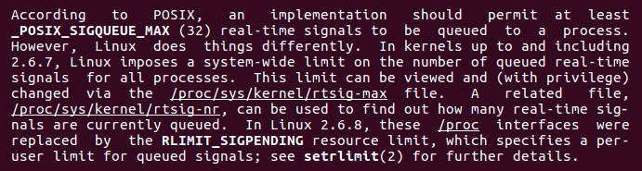
Real-time signal (SIGRTMIN (34)～ SIGRTMAX(64))

Slide 62
ulimit -a
shiwulo@vm:~$ ulimit -a
core file size (blocks, -c) 0
data seg size (kbytes, -d) unlimited
scheduling priority (-e) 0
file size (blocks, -f) unlimited
pending signals (-i) 15633
max locked memory (kbytes, -l) 64
max memory size (kbytes, -m) unlimited
open files (-n) 1024
pipe size (512 bytes, -p) 8
POSIX message queues (bytes, -q) 819200
real-time priority (-r) 0
stack size (kbytes, -s) 8192
cpu time (seconds, -t) unlimited
max user processes (-u) 15633
virtual memory (kbytes, -v) unlimited
file locks (-x) unlimited

Slide 63
cat /proc/pid/limits
shiwulo@vm:/proc/2199$ cat limits
Limit Soft Limit Hard Limit Units
Max cpu time unlimited unlimited seconds
Max file size unlimited unlimited bytes
Max data size unlimited unlimited bytes
Max stack size 8388608 unlimited bytes
Max core file size 0 unlimited bytes
Max resident set unlimited unlimited bytes
Max processes 15633 15633 processes
Max open files 1024 4096 files
Max locked memory 65536 65536 bytes
Max address space unlimited unlimited bytes
Max file locks unlimited unlimited locks
Max pending signals 15633 15633 signals
Max msgqueue size 819200 819200 bytes
Max nice priority 0 0
Max realtime priority 0 0
Max realtime timeout unlimited unlimited us

Slide 64
可同時多人呼叫的函數 reentrant function

Slide 65
Reentrant Functions
可以在同一個時間點，讓一個行程多次呼叫，而不會產生錯誤的函數
這類函數通常
不會存取全域『變數、物件』，或者存取全域物件時，使用鎖定（lock）
只存取堆疊（stack）內的變數、物件

Slide 66
Reentrant Functions
signal handler本身必須是reentrant function
signal handler的程式碼只能呼叫reentrant function
特別注意，errno是全域變數，因此在執行signal handler的程式碼之前必須儲存errno的值，執行完signal handler之後必須回存errno

Slide 67
signal-safe functions
請參考：man 7 signal

Slide 68
擋掉 signal

Slide 69
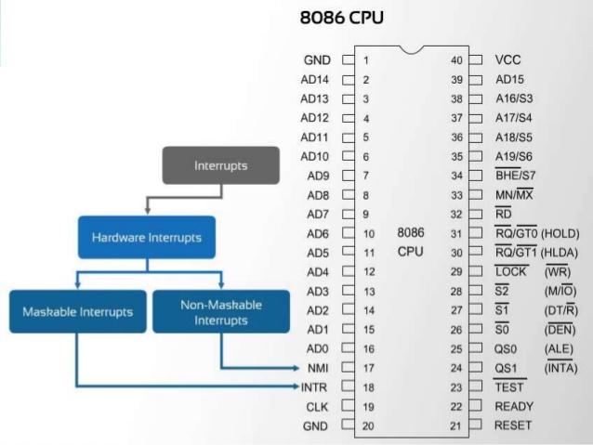
singal可以類比「中斷處理器」
x86的中斷共有15個
Signal共有31個
中斷發生時x86預設會將其他中斷遮罩住
Signal可以用sigprocmask遮罩住其他signal

Slide 70


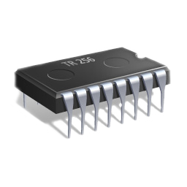
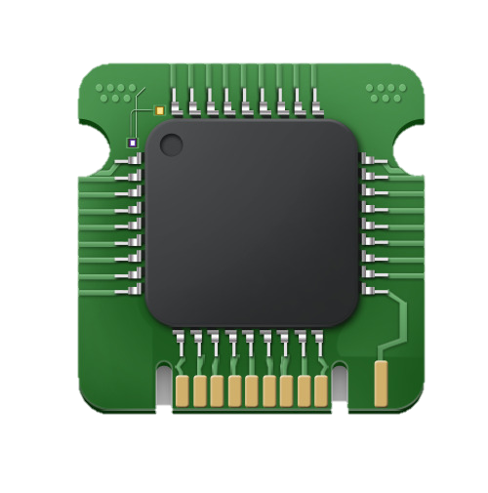
Interrupt & device driver
interrupt_service_routine(){
lock_private_data;
enable_interrupt;
/*...*/
enable_defferable_functions;
end_of_interrupt;
}
soft_interrupt
OS kernel
driver1
driver2
driver3
driver＿n
1. Disable all interrupt
hardware
Interrupt controller
CPU

Slide 71
sigprocmask()
#include <signal.h>
int sigprocmask(int how, const sigset_t *set, sigset_t *oldset);
the value of how, as follows
SIG_BLOCK
The set of blocked signals is the union of the current set and the set argument.
SIG_UNBLOCK
The signals in set are removed from the current set of blocked signals. It is permissible to attempt to unblock a signal which is not blocked.
SIG_SETMASK
The set of blocked signals is set to the argument set.

Slide 72
sigprocmask.c
void sighandler(int signumber) {
printf("get a signal named '%d', '%s'\n", signumber,
sys_siglist[signumber]);
}
int main(int argc, char **argv) {
sigset_t sigset;
assert(signal(SIGQUIT, sighandler) != SIG_ERR);
/*終止所有的signal*/
sigfillset(&sigset);
sigprocmask(SIG_SETMASK, &sigset, NULL);

Slide 73
sigprocmask.c
/*睡10秒鐘*/
printf("sleep 10sec\n");
for(int i=0; i<10; i++) {
sleep(1); write(1, "*", 1);
}
printf("\n");
/*重新啓動所有的signal*/
sigemptyset(&sigset);
sigprocmask(SIG_SETMASK, &sigset, NULL);
while (1) {
pause();
}
}

Slide 74
執行結果
shiwulo@NUC:~/sp/ch10$ ./sigprocmask
sleep 10sec
**^C*^C^C^C***^\****
shiwulo@NUC:~/sp/ch10$ ./sigprocmask
sleep 10sec
**^\*^\^\^\^\^\*******
get a signal named '3', 'Quit'
^\get a signal named '3', 'Quit'
^C

Slide 75
等待signal
#include <unistd.h>
int pause(void);
等待任何signal發生
#include <signal.h>
int sigsuspend(const sigset_t *mask);
等待特定的signal發生
用法：先將其他signal用mask遮蓋掉

Slide 76
將signal同步化

Slide 77
併入主迴圈處理

Slide 78
併入主回圈的常見方法
在主回圈中，定期等待signal（通常用於「遇到signal才處理」）
設定flag，然後在主回圈中檢查
使用setjmp＋longjmp跳回主回圈（注意同步性）
使用pipe＋select＋read，於主回圈每次提取新的「輸入」時同時檢查「signal」
使用signalfd（較新的方法，Linux特有）

Slide 79
同步化的signal處理
#include <signal.h>
int sigwait(const sigset_t *set, int *sig);
int sigwaitinfo(const sigset_t *set, siginfo_t *info);
用set指定要等哪些signal，等到的signal的編號寫入到sig中
使用sigwait就不需要signal handler

Slide 80
sigwait.c
int main() {
sigset_t sigset;
int signo;
sigfillset(&sigset);
sigprocmask(SIG_SETMASK, &sigset, NULL);
printf("pid = %d\n", getpid());
while(1) {
assert(sigwait(&sigset, &signo) == 0);
printf("recv sig#%d\n", signo);
}
}

Slide 81
執行結果
shiwulo@vm:~/sp/ch10$ sudo kill -s 31 4188
shiwulo@vm:~/sp/ch10$ sudo kill -s 50 4188
shiwulo@vm:~/sp/ch10$ sudo kill -s 60 4188
shiwulo@vm:~/sp/ch10$ ./sigwait
pid = 4188
recv sig#31
recv sig#50
recv sig#60

Slide 82
signalfd & I/O multiplexing

Slide 83
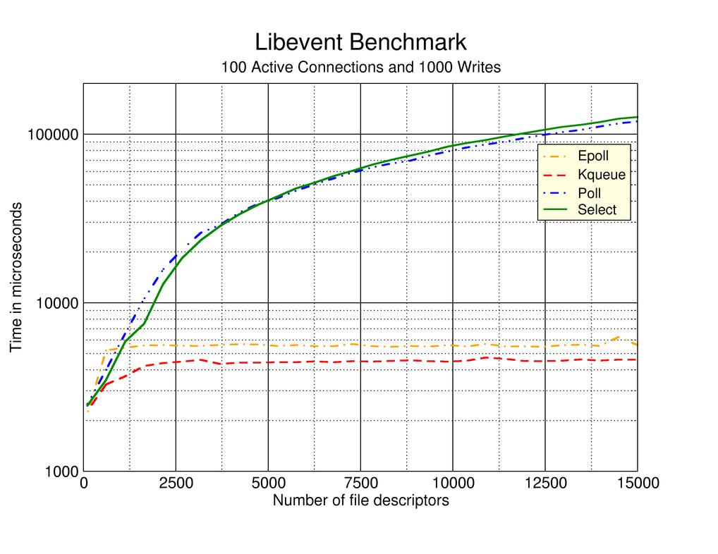
I/O multiplexing 三兄弟
select：POSIX的標準
poll：POSIX標準，效能比select好一些些
上述二個function call的效能比較低
epol：Linux的特色函數
當fd數量比較多時，效能比較高，在BSD上可以選kqueue
https://monkey.org/~provos/libevent/libevent-benchmark2.jpg

Slide 84
使用signalfd
int signalfd(int fd, const sigset_t *mask, int flags);
fd如果為-1則建立一個新的。非-1代表要對該fd進行修改
mask，希望觀察的signal，先用sigprocmask遮罩起來
flags可以設定SFD_NONBLOCK、 SFD_CLOEXEC，分別代表nonblocking I/O，呼叫execv等函數時關閉該fd

Slide 85
main loop
while(1) {
epoll(keyboard & signal);//wait
if (fd == keyboard) parseCommand();
if (fd == signal)
switch (#signal) {
case SIGCHLD:/*...*/
case SIGINT:/*...*/
} }

Slide 86
epoll
epoll_create：跟系統要一個epoll物件
epoll_ctl：將感興趣的事件（fd）註冊到epoll裡面去
epoll_wait：會一直等待（block）直到感興趣的某一個事件（fd）發生

Slide 87
epoll
int epoll_create(int size);
作用：產生一個epoll物件（file descriptor）
參數：在新版的Linux，size用不到
回傳值：epoll物件的fd

Slide 88
epoll
int epoll_ctl(int epfd, int op, int fd, struct epoll_event *event);
用法：將fd的event事件op（例如：新增、刪除）到epfd（epoll_create的回傳值）
struct epoll_event {
uint32_t events; /* Epoll events */
epoll_data_t data; /* User data variable */
};
events可以填入下面這些值的ORing
EPOLLIN 可以讀了
EPOLLOUT 可以寫了
/*還有很多，請參考man epoll_ctl*/

Slide 89
I/O Multiplexing - epoll
epollfd = epoll_create1(0);
//設定要聽的事件
ev.events = EPOLLIN; //聽是否可以read
ev.data.fd = STDIN_FILENO; //聽鍵盤
epoll_ctl(epollfd, EPOLL_CTL_ADD, stdin, &ev);
//一次聽一個事件，沒有timeout
epoll_wait(epollfd, &event, 1, -1);

Slide 90
main loop
while(1) {
epoll(keyboard & signal);//wait
if (fd == keyboard) parseCommand();
if (fd == signal)
switch (#signal) {
case SIGCHLD:/*...*/
case SIGINT:/*...*/
} }

Slide 91
shell_sigfd.c
int main (int argc, char** argv) {
//設定要監聽的signal
sigset_t sigset;
sigemptyset(&sigset);
sigaddset(&sigset, SIGINT);
sigaddset(&sigset, SIGCHLD);
sigprocmask(SIG_BLOCK, &sigset, NULL);
sig_fd=signalfd(-1, &sigset, 0);
//使用epoll系列函數同時監聽鍵盤和signal
epollfd = epoll_create1(0);
ev.events = EPOLLIN;
ev.data.fd = STDIN_FILENO; //聽鍵盤
assert(epoll_ctl(epollfd, EPOLL_CTL_ADD, 1, &ev)!=-1);
ev.data.fd = sig_fd; //聽signal
assert(epoll_ctl(epollfd, EPOLL_CTL_ADD, sig_fd, &ev)!=-1);

Slide 92
/*無窮迴圈直到使用者輸入exit*/
while(1) {
printPrompt();
wait_event:
//如果有signal或者敲鍵盤epoll會繼續往下執行
epoll_wait(epollfd, &event, 1, -1);
if(event.data.fd == sig_fd) { //事件是signal
read(sig_fd, &fdsi, sizeof(struct signalfd_siginfo); //讀取事件相關訊息
switch(fdsi.ssi_signo) { //判斷signal的編號
case SIGINT: //按下ctr-c
if (child_pid > 0) {
int ret=kill(child_pid, fdsi.ssi_signo);
child_pid = -1; goto wait_event;
}
break;
case SIGCHLD: //child執行結束
child_pid = -1;
break;
}
continue; //如果是signal事件，處理到此就好，繼續下一個迴圈
}

Slide 93
if (event.data.fd == STDIN_FILENO) { //來自鍵盤
int ret = read(STDIN_FILENO, cmdLine, 4096);
//因為read不會在字串後面加上'\0'，因此將'\n'換成'\0'，成為標準的C字串
cmdLine[ret - 1] ='\0';
if (child_pid > 0)
goto wait_event; //如果child正在執行，就暫時不處理使用者新的命令
}
parseString(cmdLine, &exeName);
child_pid = vfork(); //除了exit, cd，其餘為外部指令
if (child_pid == 0) {
//因為使用vfork，因此child更新startTime會寫到parent的記憶體空間
clock_gettime) CLOCK_REALTIME, &startTime);
//要記得打開signal的遮罩，如果沒打開遮罩，chlild可能會有些signal收不到
sigset_t sigset; sigfillset(&sigset); sigprocmask(SIG_UNBLOCK, &sigset, NULL);
execvp(exeName, argVect); //產生一個child執行使用者的指令
} } }

Slide 94
功能強大的『sigaction』

Slide 95
sigaction
#include <signal.h>
int sigaction(int signo, const struct sigaction *act, struct sigaction *oact);
int sigqueue(pid_t pid, int sig, const union sigval value);
如果act不是null表示要修改signal handler，oact不是null的話，表示要將舊有的儲存起來。
跟signal比較起來，因為它可以設定sa_flags，因此他的行為更準確，更適合跨平台

Slide 96
sigaction(UNIX版本)
struct sigaction {
/*addr of signal handler or SIG_IGN or SIG_DFL */
void (*sa_handler)(int);
/* additional signals to block */
sigset_t sa_mask;
/* signal options*/
int sa_flags;
/* alternate handler */
void (*sa_sigaction)(int, siginfo_t *, void *);
};

Slide 97
sigaction（Linux版本）
struct sigaction {
/*同signal的第二個參數，處理該signal的函數*/
void (*sa_handler)(int);
/*加強版的sa_handler*/
void (*sa_sigaction)(int, siginfo_t *, void *);
/*處理此signal的時候，要暫停處理哪一些signal*/
sigset_t sa_mask;
/*要如何處理這個signal(後面介紹)*/
int sa_flags;
/*未定義，不要使用*/
void (*sa_restorer)(void);
};

Slide 98
sigaction專屬的signal handler
/*
ucontext_t：signal context information that was saved on the user- space stack by the kernel
ucontext_t：與硬體相關，不具有可移植性，例如：AX, BX, CX...暫存器
siginfo_t：下一張投影片介紹
*/
void handler(int sig, siginfo_t *info, void *ucontext)
{
/*...*/
}

Slide 99
siginfo_t
siginfo_t {
int si_signo; /* Signal number */
int si_errno; /* An errno value */
int si_code; /* Signal code */
int si_trapno; /* Trap number that caused
hardware-generated signal
(unused on most architectures) */
pid_t si_pid; /* Sending process ID */
uid_t si_uid; /* Real user ID of sending process */
int si_status; /* Exit value or signal */
clock_t si_utime; /* User time consumed */
clock_t si_stime; /* System time consumed */
sigval_t si_value; /* Signal value */
int si_int; /* POSIX.1b signal */
void *si_ptr; /* POSIX.1b signal */
int si_overrun; /* Timer overrun count;
POSIX.1b timers */
int si_timerid; /* Timer ID; POSIX.1b timers */
void *si_addr; /* Memory location which caused fault */

Slide 100
siginfo_t
long si_band; /* Band event (was int in
glibc 2.3.2 and earlier) */
int si_fd; /* File descriptor */
short si_addr_lsb; /* Least significant bit of address
(since Linux 2.6.32) */
void *si_lower; /* Lower bound when address violation
occurred (since Linux 3.19) */
void *si_upper; /* Upper bound when address violation
occurred (since Linux 3.19) */
int si_pkey; /* Protection key on PTE that caused
fault (since Linux 4.6) */
void *si_call_addr; /* Address of system call instruction
(since Linux 3.5) */
int si_syscall; /* Number of attempted system call
(since Linux 3.5) */
unsigned int si_arch; /* Architecture of attempted system call
(since Linux 3.5) */
}

Slide 101
sa_flags
sa_flags
SA_NOCLDSTOP
SA_NOCLDWAIT
If signum is SIGCHLD, do not transform children into zombies when they terminate.
SA_NODEFER
SA_ONSTACK
SA_RESETHAND
SA_RESTART
SA_RESTORER
SA_SIGINFO
紅色粗體字表示signal預設使用的options

Slide 102
小結
如果確定程式碼只會在Linux上執行，那麼signal是一個比較簡單的方法
singal_handler中能夠呼叫的函數有限，因此可以將主要的處理丟回給主迴圈
編號1~31的signal不是「可靠的」signal，請注意「可靠」的含義
可以使用signalfd配合epoll同步化signal和其他I/O的處理，signalfd是Linux獨有的
sigaction除了具有跨平台的優勢以外，siginfo_t也有較多的訊息

Slide 103
作業
修改myshell.c，完成相同的功能，但是使用sigaction()實作
執行檔名稱必須是shell_sigaction

